Slide 1
GitLab - Issues, Labels & Boards
VERSIEBEHEER
GITLAB.RIJNIJSSEL.NL

Slide 2

GitLab: ISSUES
Issues zijn kleine stukken (/opdrachten) van het grote geheel;
Issues maken wij aan binnen een repository;
Issues kan je koppelen aan personen;
CREBO 25604 (start schooljaar 2020/2021 of later): issues met het issue-board is je planning per sprint.

Slide 3
GitLab: LABELS
Een label kan je aan een issue koppelen om te categoriseren;
De naam van een label verwijst naar het type opdracht, bijvoorbeeld:
New content;
New function;
Bugs;
Critical Error;
Etc..

Slide 4
GitLab: LABELS
Ga naar je repository op gitlab.rijnijssel.nl;
Links in het menu: Issues > Labels
Aanmaken nieuwe label:
Klik rechtsboven op de groene knop New label.
Voer Title en Background color in.
Description is optioneel, hier zou je een omschrijving kunnen plaatsen over een label.
Klik links onderin op Create label.

Slide 5
GitLab: ISSUES
Ga naar je repository op gitlab.rijnijssel.nl;
Klik links in het menu op Issues;
Klik rechtsboven op New issue.
Voer Title, Assignee, Labels en Weight in.
Title: titel van je Issue, bijvoorbeeld: navigatiemenu ontwikkelen.
Assignee: wie gaat deze issue oplossen?
Labels: wat voor een type issue is dit?
Weight: hoeveel tijd is hiervoor nodig (schatting)? Reken in uren, laagste is dus 1 uur. Geen kommagetallen.
Overige gegevens zijn optioneel.
Klik op Submit issue.

Slide 6
GitLab: BOARDS
Boards is een overzicht van al je issues.
Je ziet de volgende kolommen: Open, To Do, Doing, Closed
CREBO 25604 (start schooljaar 2020/2021 of later): jullie zien ook Review
Open: je backlog. Alles wat nog open staat om opgepakt te worden.
To Do: issues waarvan jij zegt; deze ga ik oppakken.
Doing: issues waar jij mee bezig bent.
Review: issues zijn klaar om besproken te worden met ontwikkelteam, docent, product owner (/opdrachtgever), stagebegeleider etc.
Closed: issues zijn opgelost en goedgekeurd.

Slide 7
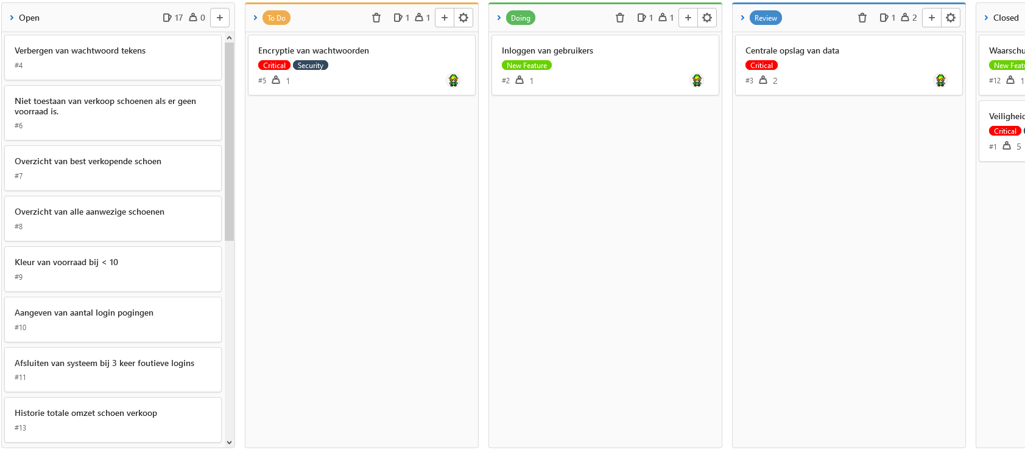
GitLab: BOARDS
Title
Weight
Assignee
Labels
Issue #number
Backlog
Afgerond

Slide 8
GitLab: ISSUES
Bij het committen voer je een stuk tekst in (git commit -m “message”).
Binnen de quotes kan je verwijzen naar een issue nummer.
Door dit te doen zie je in GitLab, in de commit-text, je issue nummer terugkomen.
Dit is gelijk een link, zodat je naar het betreffende issue navigeert.
Voorbeeld: git commit -m “Issue nummer #3 is opgelost”
Commit msg
Issue nummer

